Slide 1
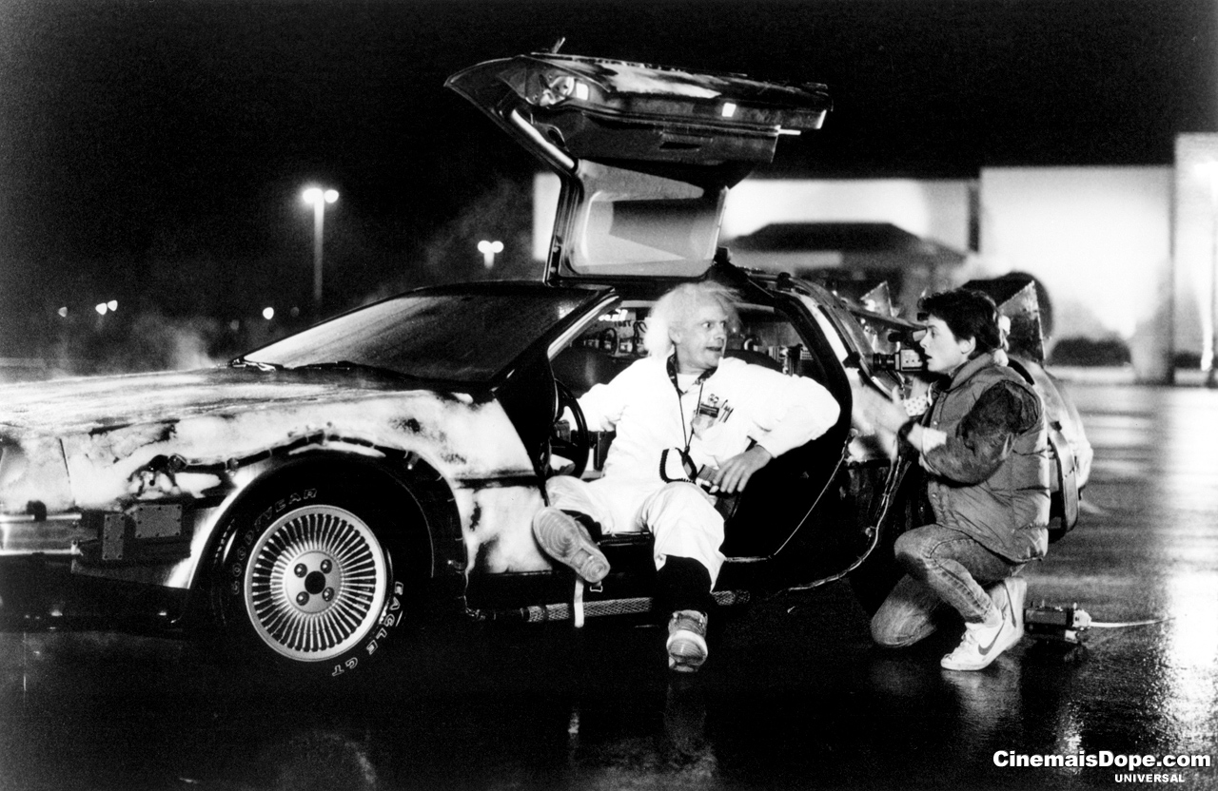
Como viajar en el tiempo con mucho menos que un Delorean
@gastonramos

Slide 2

Quién soy?

Slide 3
Quién soy?
Programo desde los 10 años
Fundador de Rubylit
Me gusta colaborar en proyectos open source
Trabajo en Altoros
Toco la guitarra, navego en kayak y tengo una huerta

Slide 4

De qué vengo a hablar?

Slide 5

Es bueno no cometer errores evitables

Slide 6
Los Problemas

Slide 7
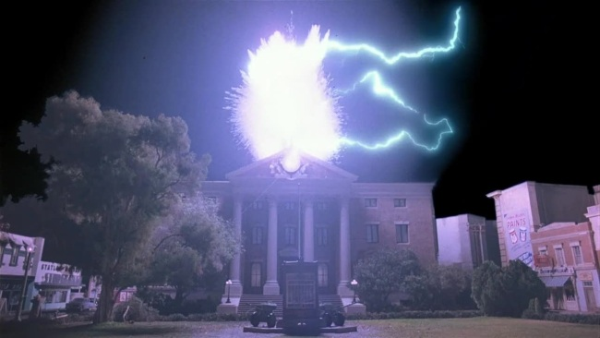
Se me rompió el disco

Slide 8

Estuve toda la noche haciendo cambios
...y quedó peor que antes.

Slide 9
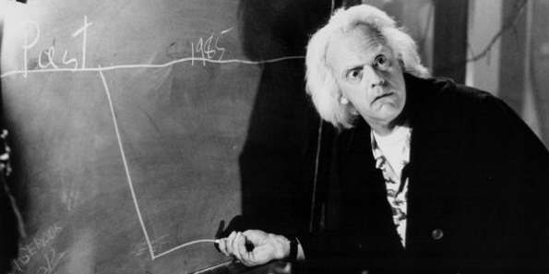
Cambios en producción
...mientras seguimos la versión actual.

Slide 10
Empezamos a hacer cosas como estas:
proyecto_2013_02_04
proyecto_2013_02_02_version_definitiva
proyecto_2013_02_04_version_definitiva_esta_si
proyecto_2013_02_04_version_definitiva_esta_si_ok_correjida

Slide 11
Es por esto que nacen los SCV

Slide 12
Ventajas de usar un SCV
Le da al equipo un botón de Deshacer
Permiten que varias personas trabajen en el mismo proyecto
Lleva un registro de todos los cambios hechos en el tiempo
Permite trabajar con varios "releases"
Tenemos un Delorean que te permite ir a una fecha específica

Slide 13
SCV centralizado y distribuido

Slide 14
SCV centralizado
Svn, Cvs, Perforce
Un solo servidor que guarda todos los archivos versionados
Varios clientes descargan los archivos de ese lugar central

Slide 15

SCV centralizado

Slide 16
SCV centralizado, ventajas
Todos tiene alguna idea acerca de en qué está trabajando cada uno
Los administradores tiene un control sobre quién puede hacer qué
Desventajas
Si el server se cae durante 2hs nadie puede colaborar durante ese período.
Sí el disco del servidor se rompe, y no se hizo un backup, perdemos absolutamente todo

Slide 17
SCV distribuido
Git, Mercurial, Bazaar, Darcs
Tiene una copia del repositorio completa.
Cualquier cliente puede ser usado como backup
Cada checkout es un backup completo

Slide 18

SCV distribuido

Slide 19


Slide 20
La historia de Git
Git comenzó con un poco de destrucción creativa y polémica.
1991-2002 - kernel de linux = parches y archivos.
2002 - comenzó a usar BitKeeper
2005 - BitKeeper y Linux todo mal.

Slide 21
La historia de Git
Velocidad
Diseño sencillo
Desarrollo no lineal
Completamente distribuido
Capáz de manejar proyectos grandes

Slide 22
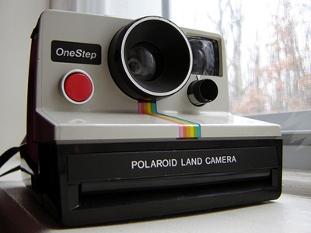
Fundamentos de Git
Instantáneas, no diferencias

Slide 23

Fundamentos de Git
La mayoría de los demás sistemas almacenan la información como una lista de cambios en los archivos.

Slide 24

Fundamentos de Git
Git modela sus datos más como un conjunto de instantáneas de un mini sistema de archivos.

Slide 25

Fundamentos de Git
Casi cualquier operación es local,
no necesitamos de la red.

Slide 26
Algunos comandos básicos de git

Slide 27
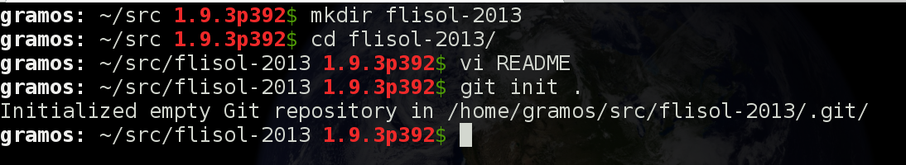
git init

Slide 28
git init

Slide 29
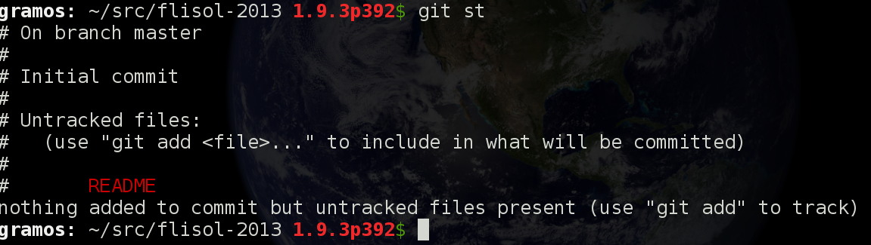
git status

Slide 30
git status

Slide 31
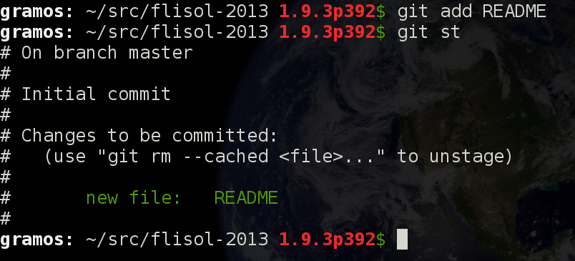
git add

Slide 32
git add

Slide 33
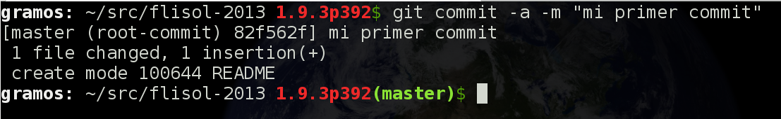
git commit

Slide 34
git commit

Slide 35
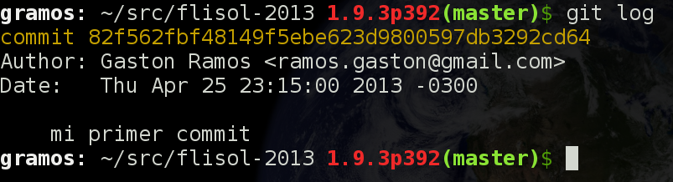
git log

Slide 36
git log

Slide 37
git log

Slide 38
git log

Slide 39
git log

Slide 40
git checkout
git clone
git branch
git rm
git merge
git pull
git push

Slide 41
Vamos llegando al fin...
@gastonramos
Gracias.

